Slide 1
A digitális gazdaság megértése, fejlesztése
Bartók Dávid
Projekt koordinátor
Nyíregyháza Megyei Jogú Város Önkormányzata

Slide 2
Alapadatok
I. szakasz: 2015. szeptember 15. – 2016. március 14.
II. szakasz: 2016. május 03. – 2018. május 02.
Költségvetés: 749 000 EUR
ERDF: 565 836 EUR (75,5%)
Vezető partner: Barnsley, Egyesült Királyság
Összesen 11 partner
Partnerség
Barnsley, UK
San Sebastian, E
Nyíregyháza, HU
Dubrovnik, HR
Limerick, IRL
Basingstoke, UK
Gavle, S
Cesis, LV
Loop City, DK
Clermont-Ferrand, F
Szirakúza, I

Slide 3
10 város partnersége
Volt bányászváros
Csupán 17 ezer lakos
London közelsége
Michelin központ

Slide 4
A projekt célja
A digitális gazdaság megértése és fejlesztése
Digitális munkahelyek létrehozása
Tehetséggondozás
Problémák feltárása
Jó gyakorlatok megismerése, cseréje
Helyi Akcióterv készítése
Helyi szereplők bevonása

Slide 5
Mi az a digitális gazdaság?
Az Egyesült Királyság digitális gazdaság fejlesztési stratégiája 11 fő szektort azonosít, melyeket a digitális gazdaság részének tekint:
Reklám- és marketing
Adatmenedzsment és elemzés
E-kereskedelem
EdTech – oktatástechnológia
FinTech – pénzügyi technológia
Játékfejlesztés és kiadás
HealthTec – Egészségügyi technológia
Értékesítésösztönzés és lead generálás
Média és szórakoztatás
Szoftver fejlesztés
Telekommunikáció és hálózatok

Slide 6
Mi az a digitális gazdaság?
A digitális megoldások növekvő mértékben vannak jelen már a legtradicionálisabb ágazatokban is, az élet egyre több területét átalakítva – a szállodaipartól (AirBnB) a helyi közlekedésig (Uber).

Slide 7
Miért fontos?
A digitális ágazatoknak a világgazdaságban betöltött szerepe évről-évre egyre jobban erősödik.
Az elmúlt években csak a mobil alkalmazások fejlesztése közel félmillió új munkahelyet eredményezett az Egyesült Államokban.
Egy 2014-es adat szerint a világ 19 legnagyobb gazdaságát és az Európai Uniót tömörítő G20 GDP-jének 8 százalékát adja a digitális gazdaság.
Minden – az új technológiák hatására megszűnő munkahelyre 2,6 újonnan létrejövő munkahely jut.
Egyes elemzések szerint a digitalizáció hatása a termelékenységre és az innovációra olyan mértékű lehet, mint amit a 19-20. század fordulóján az elektromos áram használatának elterjedése gyakorolt.

Slide 8
Előkészítő szakasz
I. szakasz: 2015. szeptember 15. – 2016. március 14.
Találkozók
Kick-off meeting (Barnsley, UK)
Projekt előkészítő találkozó (San Sebastian, E)
Vezető partneri látogatás a partnereknél
Jelenlegi helyzet felmérése
Baseline study
Partnerség bővítése

Slide 9
Megvalósítási szakasz
II. szakasz: 2016. május 03. – 2018. május 02.
Projektpartner találkozók
Basingstoke (UK)
Limerick (IRL)
Césis (LV)
Tapasztalatcsere
Ezek közvetítése a Helyi Támogató Csoport felé
Helyi Akcióterv elkészítése
Rendszeres Helyi Támogató Csoport workshopok
Starp-up vállalkozások bevonása

Slide 11
Limerick (IRL)
Nem csak az IT szektor
Last Minute Minders („Utolsó Perces Szülők”)
Gyermekgondozási szolgáltatások
Adatbázis: 400 gyermekgondozó
Sürgősségi dajka szolgáltatás
Dajka biztosítása hotelek részére; esküvőkre vagy különböző rendezvényekre
Online rendszer
Támogatás a várostól: networking lehetőség; mentorálás; pénzügyi támogatás

Slide 12
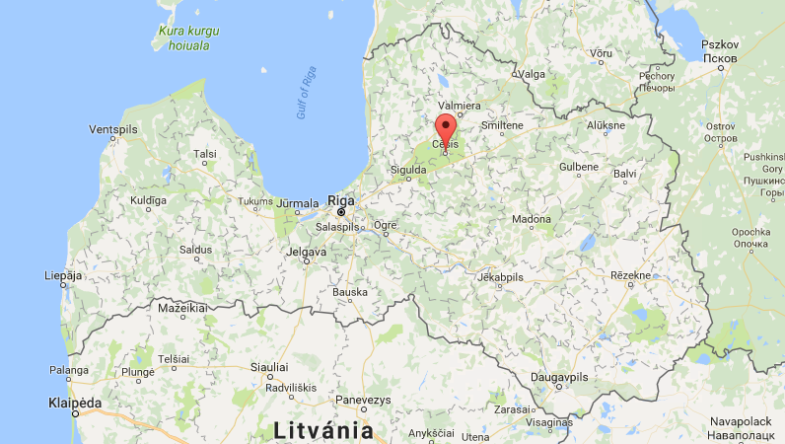
Césis (Lettország)
Vidzeme régió
Lakosság: ~17 000 Fő
Nem a város nagysága számít
Régi iskolaépület átalakítása közösségi térré
„Learn IT” az iskolákban

Slide 13
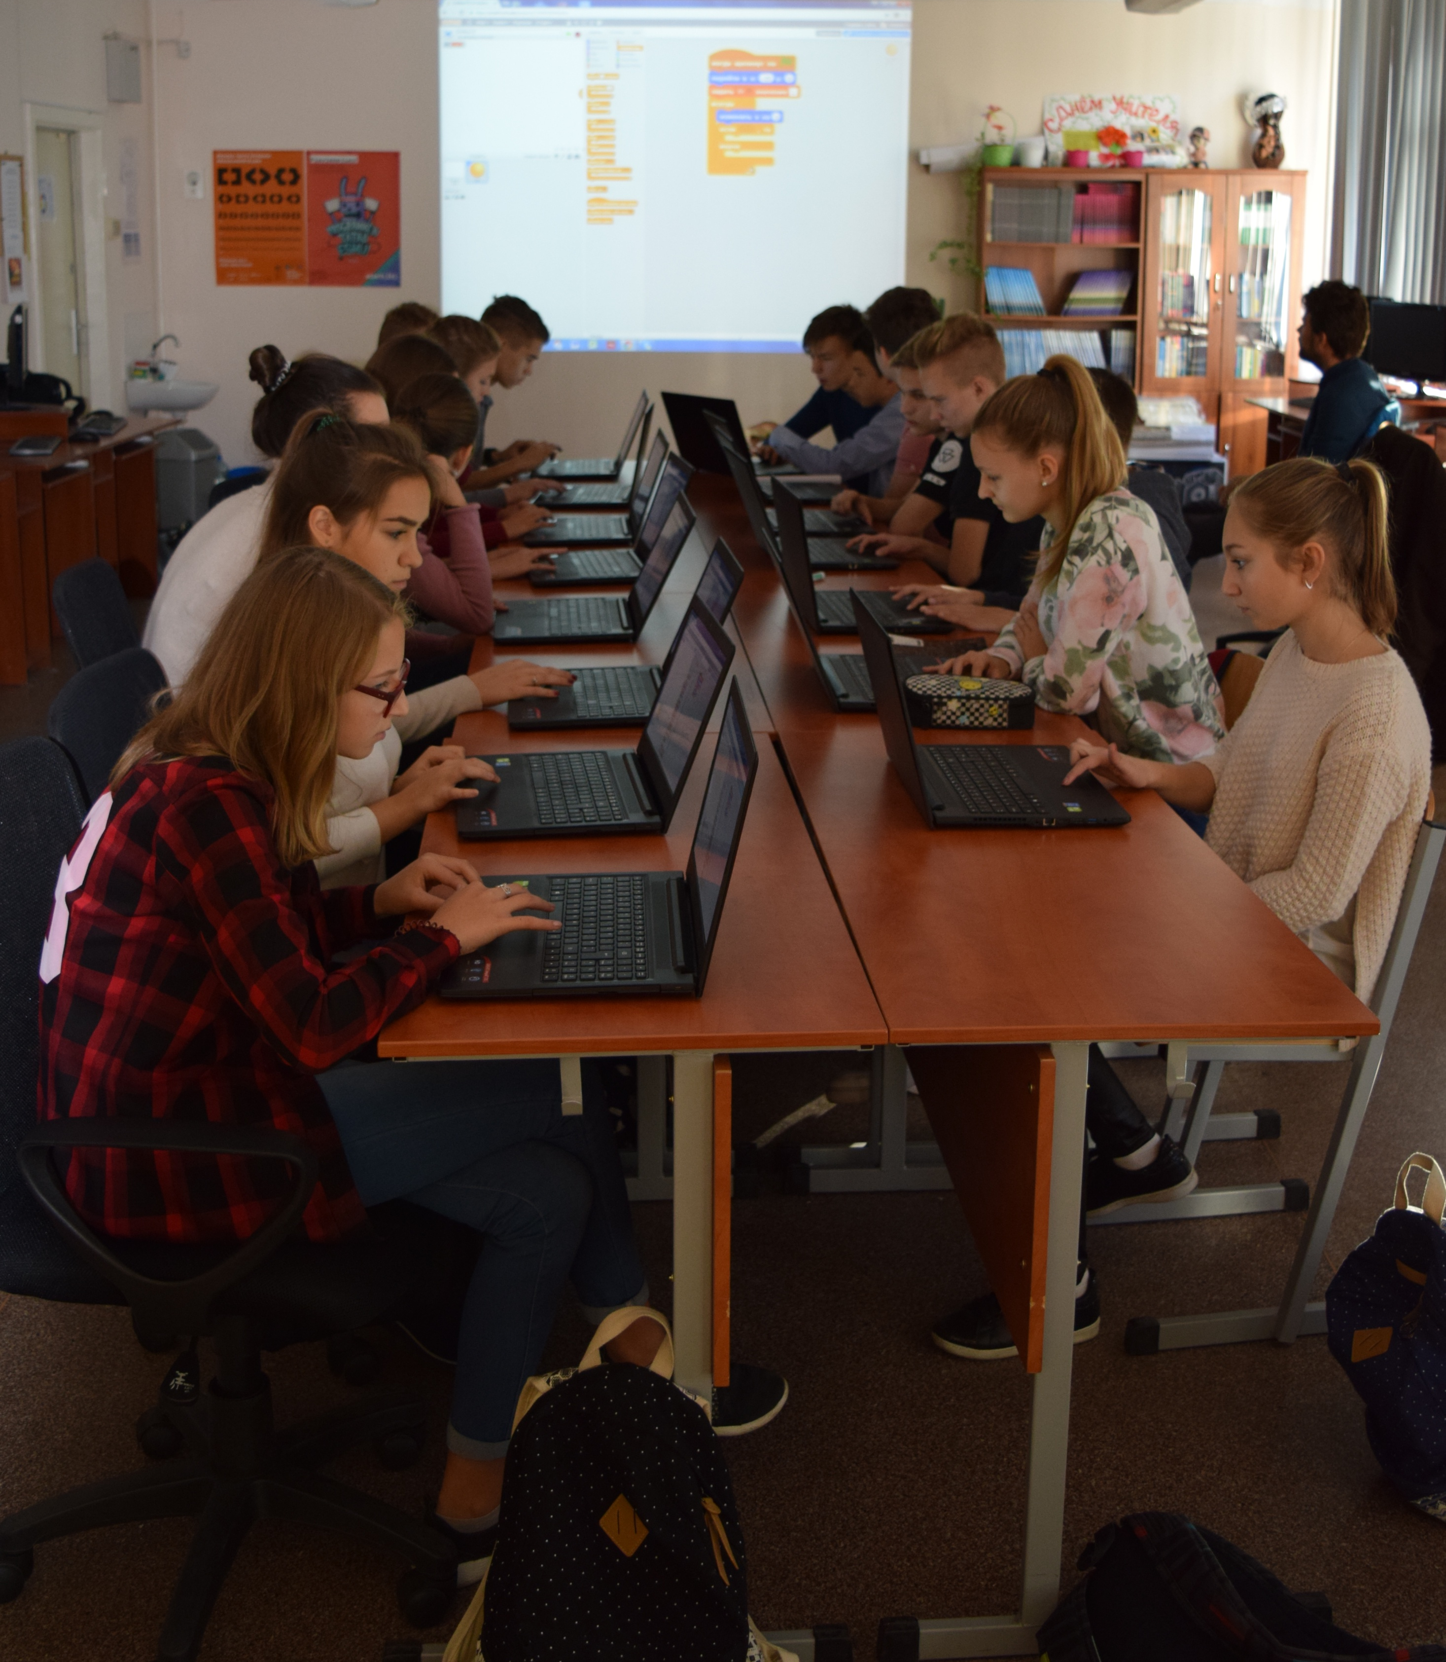
Learn IT
A tehetségek oktatását már általános iskolában el kell kezdeni
Mérnökök, kutatók, tudósok vesznek a részt programban, hogy inspirálják a gyerekeket
Akár egy óra is elég, hogy inspirálja a gyerekeket
Kis csoportokban az iskolai órák után tartják a képzéseket
Online eszköz
Részben szülői támogatással valósítják meg
Tanárok képzése

Slide 14
Tehetséggondozás – Gavle (Svédország)
Talent attraction management (T.A.M.)
Kit nevezünk tehetségnek?
A tehetség egy olyan személy aki hozzájárul egy vállalkozás, város vagy régió jólétének növekedéséhez.
A város számára új terület, de a verseny már régóta folyik
Változó elvárások/viselkedés
Régebben: Állás → Város
Manapság: Város → Állás

Slide 15
Tehetséggondozás – Gavle (Svédország)
Mi teszi a helyet vonzóvá a tehetségek számára?
Hírnév
Olyan foglalkoztatók, akik ki tudják használni a tehetségek képességeit (jó értelemben)
Vibráló környezet, lüktető élet
Egy hely ahol az otthont meg lehet teremteni
A tehetségek mobilak, szeretnek utazni. Fontos számukra, hogy elérhető közelségben legyen a „Világ”.
Nemzetközi kapcsolatrendszerrel rendelkeznek
Tiszta, egészséges, biztonságos környezet
Magas színvonalú közszolgáltatások
Nyitott társadalom

Slide 16
Tehetséggondozás – Gavle (Svédország)
Miért vándorolnak el a tehetségek?
Kevés lehetőség a kapcsolatépítésre (társadalmi és szakmai)
Támogatások hiánya (karrier, iskola, napközi)
Alacsony befogadókészség

Slide 17
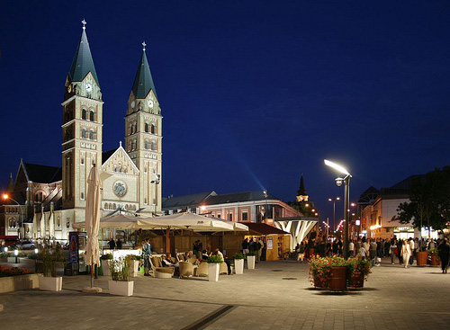
Nyíregyháza szerepe
Helyi Támogató Csoport felállítása
Magán és civil szektor bevonása
Helyi érdekeltek megkeresése
Start-up vállalkozások
Helyi Akcióterv elkészítése
Problémák feltérképezése
Megoldási javaslatok kidolgozása
Jó gyakorlatok begyűjtése
Adaptálás
Kevésbé fejlett városként van jelen a partnerségben

Slide 18
Helyi Támogató Csoport
1,5 – 2 havonta workshop
2 - 2,5 óra/workshop
Tagok
Helyi vállalkozások
Start-up-ok
Oktatási intézmények
Nyíregyházi Egyetem
Szakközépiskola
Önkormányzati cégek
Távhő, víz, TDM
Összefoglalók, emlékeztetők készítése
Angol nyelvű anyagok fordítása (összefoglaló jellegű)

Slide 19
Köszönöm megtisztelő figyelmüket!

